Slide 1

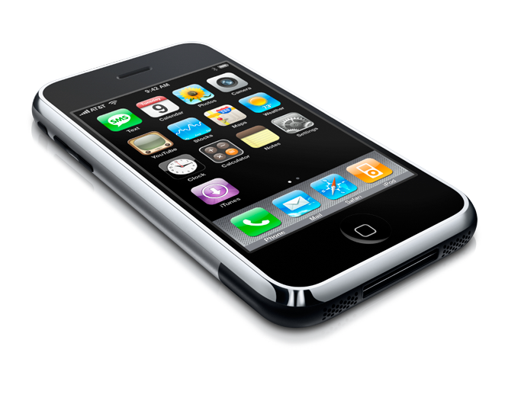
Iphone Application Development Training
iPhone应用程序开发教程

Slide 2
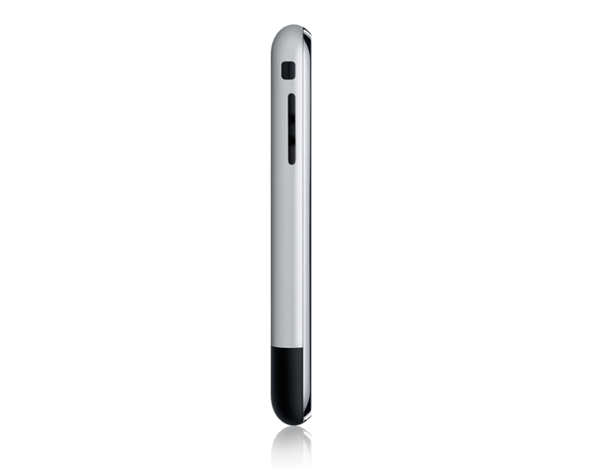
Contents
内容提要

Slide 3
内容提要
Contents
iPhone，不只是一台电话
Mac OS X 概述
Cocoa 概述
iPhone OS 概述
iPhone开发工具: iPhone SDK
iPhone开发之设计模式: MVC
第一个iPhone程序: Hello World

Slide 4
iPhone，不只是一台电话
iPhone是一款革命性的产品。
iPhone集合了电话，iPod功能，以及网上冲浪的功能。
为什么有如此大的吸引力？
最好的硬件配置？
最好的操作系统？
最好的工业设计？
最好的用户体验
全世界最好的App Store
iPhone是你展现创意的平台

Slide 5
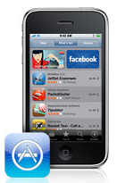
App Store, 创意展现的平台
是目前世界上最好的App Store。无论是app的品质还是数量。
2008年7月开始运营，目前已经超过10万个应用，累计超过20亿次下载。开发人员超过10万。
几乎你想要的功能都能找到一个app来实现
很多大的厂商加入开发iPhone的应用程序的行列。例如Oracle, Google, Paypal

Slide 6
App Store, 创意展现的平台
iPhone/iPod touch已经逐渐取代PSP, NDSL成为掌上游戏机的主流平台。
开发者加入iPhone/iPod Touch硬件具有的重力感应功能，使得游戏更具可玩性。例如赛车游戏，飞行游戏.
大的游戏厂商例如EA, GameLoft都移植了很多PC上著名的游戏。Need For Speed
很多很有创意的小游戏也很受欢迎: Flight Control, Pocket God.

Slide 7



App Store, 创意展现的平台
RedLaser:利用iPhone的摄像头来扫描商品的条形码(一维码)。并在网上搜寻结果
Shazam: 用iPhone来听歌，它会返回这首歌的名字，演唱者，你还可以从iTunes上下载这首歌。
iFitness: 健身教学，帮你制定健身计划的软件

Slide 8



App Store, 创意展现的平台
Ocarina: 将iPhone变成埙，奏出美妙的音符
Bump: 交换联系方式软件
Koi Pond: 真实的金鱼

Slide 9



App Store, 创意展现的平台
Super Monkey Ball
Fieldrunners: 炮塔防守类游戏。画面和游戏设计都十分完美。
Need for speed

Slide 10



App Store, 创意展现的平台
Plants vs Zombies: 植物大战僵尸
Paper Toss: 扔废纸
Avatar

Slide 11
iPhone平台吸引众多开发人员的原因
终端用户多，iPhone及IOS设备在全球范围内销售，iPhone 占世界手机市场26%的份额。
友好的开发环境。
每个应用程序只需要一次开发，就能发布到所有型号的iPhone, iPod Touch，减少了对不同机型的测试。
移植已有的c/c++程序十分的方便。
iPhone OS是Mac OS的缩小版，Mac的开发人员很容易为iPhone开发程序。
开发人员得到70%销售所得, Apple得到30%

Slide 12
编写iPhone应用程序有何不同
iPhone是一台手机。
电池的续航能力很重要。以下的操作会提高电池的续航能力。
减少CPU的使用。
减少WIFI和3G，EDGE的使用
不要频繁提交Core Location请求
不要频繁查询加速计的状态
减少文件IO操作
Quick Launch, Fast Use.
有限的系统资源. Load Resource Lazily.

Slide 13
编写iPhone应用程序有何不同
只有一个正在运行的应用程序。IOS5 以后支持编写后台运行的程序
只有一个窗口
受限访问，应用程序不能访问其他应用程序的数据

Slide 14
编写iPhone应用程序有何不同
有限的屏幕大小 (320X480)最新的Retina屏幕(640X960)
有限的响应时间 (5秒内)
iPhone自带的属性: 自动定位，加速计，摄像机

Slide 15
编写iPhone应用程序有何不同
给用户最好的用户体验
Design from user requirement.
程序不能crash
不要阻塞主线程。
当程序被中断时(来电，短信), 应该保存当前状态。当用户再次打开程序时，恢复到之前的状态
Fast response. 例如App Store, 先下载文字，显示出来，然后再去下载图片。

Slide 16
马上成为iPhone的开发者
注册成为iPhone开发者。
http://developer.apple.com/ios
下载SDK, 获得开发资源，查阅开发文档。

Slide 17
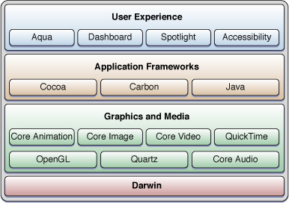
Mac OS X概述
Mac OS 操作系统是基于Darwin开发的。Darwin是一个开源的BSD操作系统。
Aqua: Max OS X系统GUI的商标名称。Dashboard : Widget应用程序的执行基础 。Spotlight : Mac OS X上的桌面搜索。建立metadata关键字的数据库，利用索引来搜索。Accessibility: 权限控制Cocoa:CarbonJavaGraphics and MediaDarwin

Slide 18
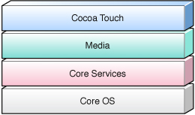
iPhone OS概述
iPhone OS可以看作是Mac OS X的微缩版
Cocoa Touch Layer
Apple Push Notification (3.0 New Feature)。苹果推送服务。Address Book UI Framework。In App Email (3.0 New Feature) Map Kit Framework (3.0 New Feature)Peer to Peer Support UIKit Framework

Slide 19
iPhone OS概述
iPhone OS可以看作是Mac OS X的微缩版
Media Layer
Graphics QuartsCore AnimationOpenGL ESAudio TechnologiesAV FoundationCore AudioOpenALVideo, 支持 .mov, .mp4, .m4v, and .3gp 格式

Slide 20
iPhone OS概述
iPhone OS可以看作是Mac OS X的微缩版
Core Services
Address BookCore DataCore Foundation (C-Based interface)Core LocationFoundation Framework (Objective-C interface)In App PurchaseSQLiteXML Support

Slide 21
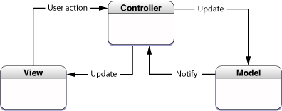
MVC模式
开发iPhone应用程序经常用到的模式
Model: 包含数据和逻辑处理View: 将数据呈现给用户Controller: 连接 Model 和 View

Slide 22
委托模式
Delegate: 自己不知道该怎么做，委托给别人来做
不需要继承就能实现多态

Slide 23
Target-action模式
Controller用于传递用户操作给Model
例如UIButton，当用户按下按钮，就会发送message(actioin)给target

Slide 24
iPhone SDK
Xcode : IDE
Interface Builder : UI编辑器
Instrument: Runtime performance analysis and debugging tool.
Simulator: iPhone模拟器
Documentation

Slide 25
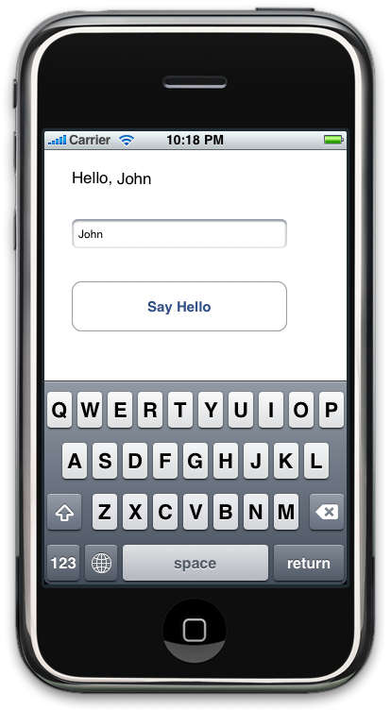
第一个iPhone 程序 Hello World
要求：用户输入文字，按下“Say Hello”按钮，输入的文字显示在Label上面。
创建一个Window-Based Application
添加一个新的Class, 叫做HelloWorldView
添加3个成员：UILabel, UITextField, UIButton
添加click函数，响应UIButton事件

Slide 26
第一个iPhone 程序 Hello World
从developer.apple.com下载iPhone SDK.
新建一个项目
Xcode项目窗口
设置iPhone应用程序的图标
编译和运行

Slide 27
Interface Builder
新建一个nib文件
nib文件的构成
在视图中添加标签

Slide 28
创建视图控制器
输出口(IBOutlet)
IBOutlet UIButton *myButton;
操作(IBAction)
(IBAction)doSomething:(id)sender;
将操作和输出口添加到视图控制器
将操作和输出口添加到实现文件

Slide 29
使用应用程序委托
UIApplicationDelegate
-(void)applicationDidFinishLaunching:(UIApplication *)application
-(void)applicationWillTerminate:(UIApplication *)
来电，短信或者其他的中断信息
-(void)applicationWillResignActive:
-(void)applicationWillBecomeActive:

Slide 30
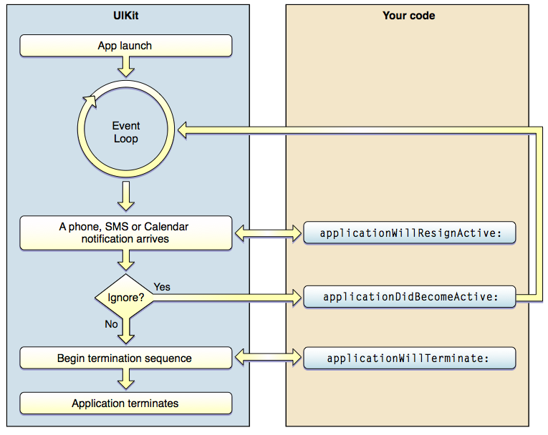
使用应用程序委托

Slide 31
编辑nib控件
在Interface Builder中创建视图
连接所有的元素

Slide 32
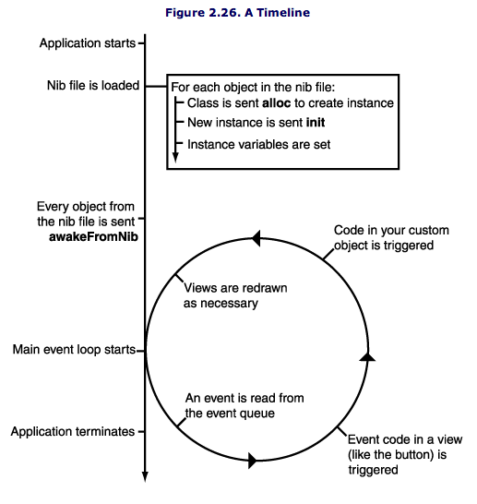
第一个iPhone 程序 Hello World
程序启动过程

Slide 33
Hello World 扩展
如何使键盘退下
添加应用程序icon
添加应用程序启动界面

Slide 34
Q & A

Slide 35
The End

